Slide 1
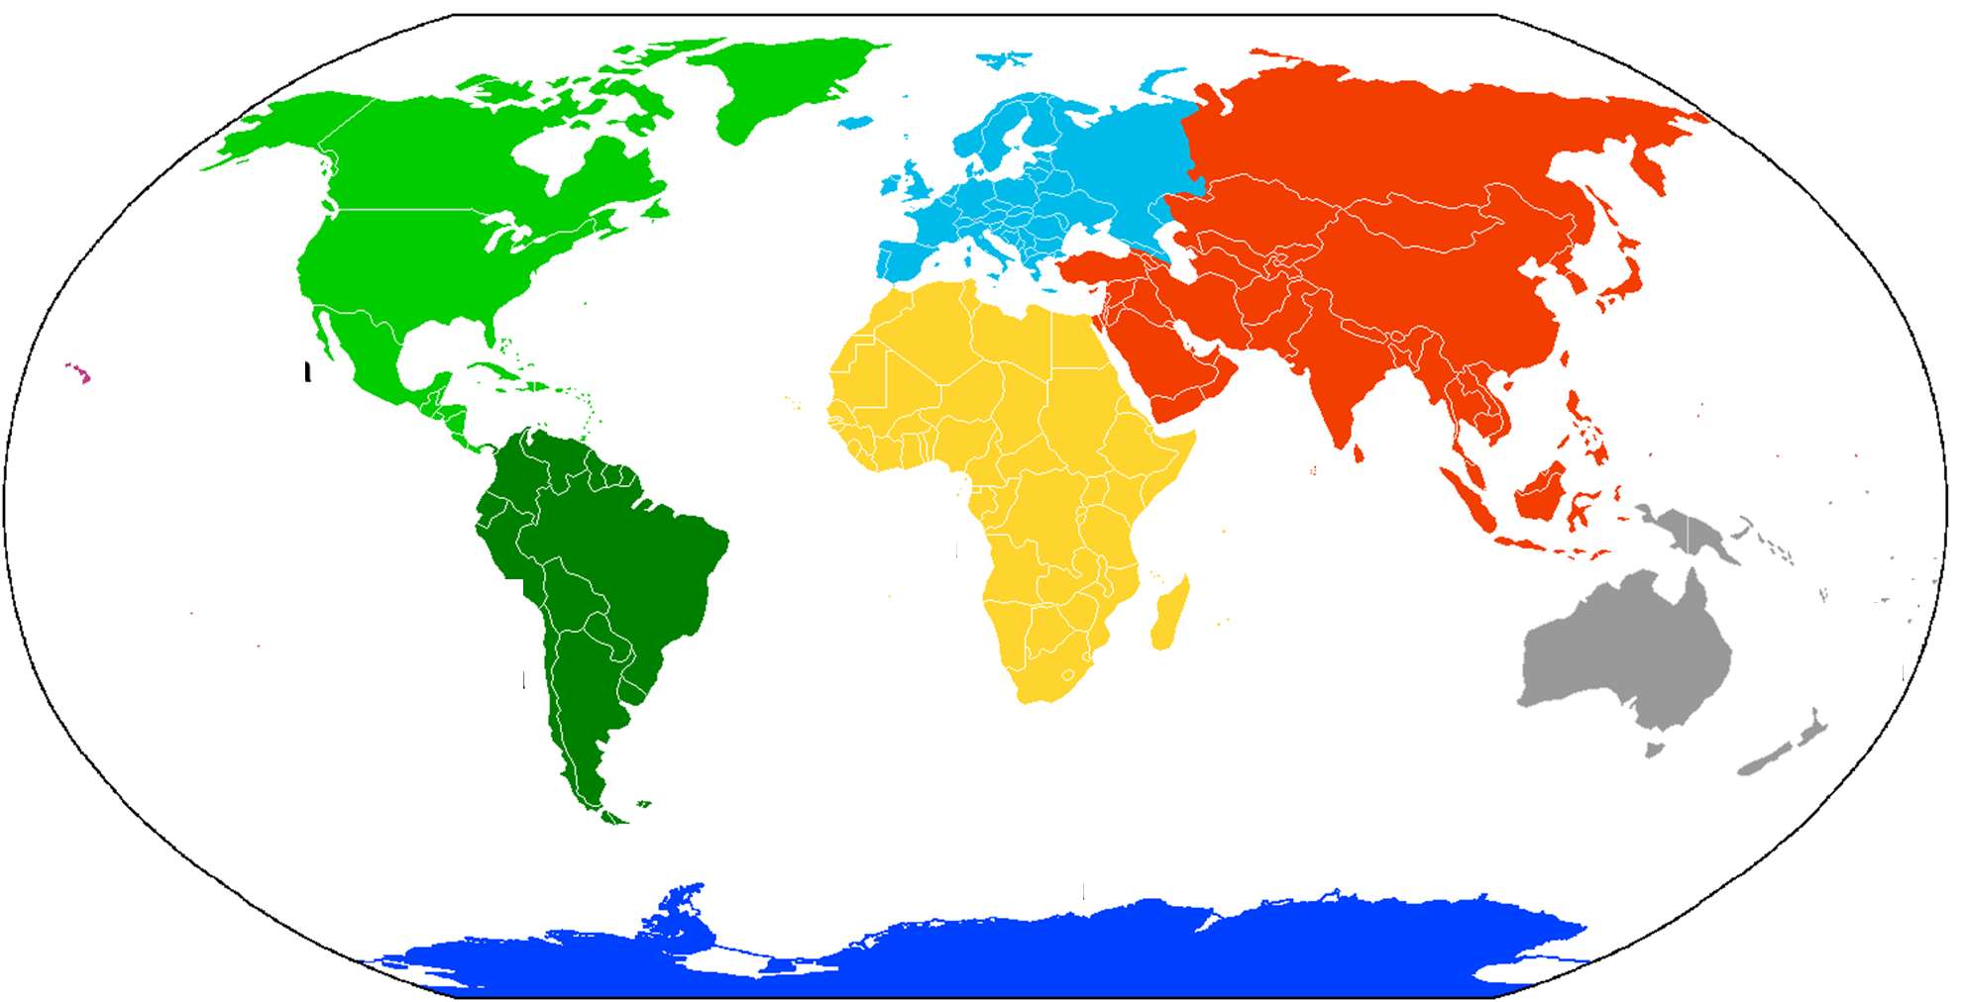
اعلام دول العالم
اضغط هنا للانتقال الي
اعلام الدول الاوروبية
اضغط هنا للانتقال الي
اعلام الدول الاسيوية
اضغط هنا للانتقال الي
اعلام الدول العربية
اضغط هنا للانتقال الي
اعلام الدول الامريكيتين
اضغط هنا للانتقال الي
اعلام دول الخليج
اضغط هنا للانتقال الي
اعلام الدول الافريقية
اضغط هنا للانتقال الي
اعلام دول استراليا

Slide 2






اعلام الدول العربية
Bahrain
Kuwait
Palestine
Jordan
Lebanon
Iraq

Slide 3






اعلام الدول العربية
SaudiArabia
UnitedArabEmirates
Oman
Yemen
Qatar
Syria

Slide 4






اعلام الدول العربية
Egypt
Libya
Algeria
Morocco
South-Sudan
Tunisia

Slide 5




اعلام الدول العربية
Comoros
Somalia
Mauritania
Djibouti

Slide 6
اعلام الدول الخليجية
Bahrain
Kuwait
Oman
Jordan
Qatar
Iraq
SaudiArabia

Slide 7
اعلام الدول الخليجية
UnitedArabEmirates

Slide 8




اعلام الدول الاسيوية
AfghanistanNewFlag
Bahrain
PalestineFlag
Azerbaijan
Bangladesh
Armenia

Slide 9






اعلام الدول الاسيوية
Brunei
Cyprus
Bhutan
China
Georgia
Cambodia

Slide 10




اعلام الدول الاسيوية
Indonesia
Japan
India
Iraq
Jordan
Iran

Slide 11





اعلام الدول الاسيوية
Korea-North
Kyrgyzstan
Kazakhstan
Kuwait
Laos
Korea-South

Slide 12





اعلام الدول الاسيوية
Macau
Mongolia
Lebanon
Maldives
Myanmar
Malaysia

Slide 13




اعلام الدول الاسيوية
Oman
Philippines
Nepal
Palestine
Qatar
Pakistan

Slide 14




اعلام الدول الاسيوية
SaudiArabia
Syria
Russia
SriLanka
Taiwan
Singapore

Slide 15






اعلام الدول الاسيوية
Thailand
Turkey
Tajikistan
Timor-Leste
Turkmenistan
Tibet

Slide 16


اعلام الدول الاسيوية
Uzbekistan
UnitedArabEmirates
Yemen
Vietnam

Slide 17





اعلام الدول الافريقية
AfricanUnionFlag
Benin
BurkinaFaso
Angola
Botswana
Algeria

Slide 18




اعلام الدول الافريقية
Burundi
Chad
Djibouti
CapeVerde
Comoros
Cameroon

Slide 19





اعلام الدول الافريقية
DRC
Eritrea
Gambia
EquatorialGuinea
Gabon
Egypt

Slide 20





اعلام الدول الافريقية
Ghana
Lesotho
Libya-new-lgflag
Kenya
Liberia
Guinea

Slide 21





اعلام الدول الافريقية
LogooftheAfricanUnion
Mauritania
Mozambique
Mali
Mauritius
Malawi

Slide 22






اعلام الدول الافريقية
Namibia
RepoftheCongo
SaintHelena
Nigeria
Rwanda
Niger

Slide 23




اعلام الدول الافريقية
SaoTomePrincipe
Somalia
South-Sudan-lgflag
SierraLeone
SouthAfrica
Senegal

Slide 24





اعلام الدول الافريقية
Swaziland
Tunisia
Zambia
Togo
WesternSahara
Tanzania

Slide 25

اعلام الدول الافريقية
Morocco
Zimbabwe

Slide 26






اعلام الدول الاوروبية
Andorra
Bulgaria
albania
BosniaHerzegovina
CzechRepublic
Belgium

Slide 27






اعلام الدول الاوروبية
Estonia
Finland
Denmark
FaroeIslands
France
EU

Slide 28






اعلام الدول الاوروبية
Gibraltar
Hungary
Germany
Greenland
Iceland
Greece

Slide 29






اعلام الدول الاوروبية
Italy
Lithuania
Ireland
Liechtenstein
Luxembourg
Latvia

Slide 30






اعلام الدول الاوروبية
Malta
Montenegro
Macedonia
Monaco
Netherlands
Moldova

Slide 31





اعلام الدول الاوروبية
Poland
Russia
Norway
Romania
SanMarino
Portugal

Slide 32






اعلام الدول الاوروبية
Slovakia
Sweden
serbia-lgflag
Spain
Switzerland
Slovenia

Slide 33



اعلام الدول الاوروبية
Ukraine
Turkey
VaticanCity
UnitedKingdom

Slide 34





اعلام دول استراليا
Australia
France
AmericanSamoa
Fiji
FrenchPolynesia
CookIslands

Slide 35






اعلام دول استراليا
Kiribati
Nauru
Guam
Micronesia
NewZealand
MarshallIslands

Slide 36






اعلام دول استراليا
NorthernMariana
PitcairnIslands
Niue
PapuaNewGuinea
Samoa
Palau

Slide 37




اعلام دول استراليا
Tonga
SolomonIslands
Vanuatu
Tuvalu

Slide 38






اعلام دول الامريكيتن
BritVirgin Islands
Guyana
Bahamas
ElSalvador
Mexico
CostaRica

Slide 39






اعلام دول الامريكيتن
TrinidadandTobago
Peru
PuertoRico
Suriname
Martinique
VirginIslands

Slide 40






اعلام دول الامريكيتن
Ecuador
Aruba
Guatemala
Brazil
Argentina
Colombia

Slide 41






اعلام دول الامريكيتن
Chile
Paraguay
Bolivia
Jamaica
SaintVincentGrenad
DominicanRepublic

Slide 42






اعلام دول الامريكيتن
Uruguay
Honduras
Venezuelanew
Panama
Grenada
SaintLucia

Slide 43






اعلام دول الامريكيتن
CaymanIslands
SaintKittsNevis
Dominica
AntiguaandBarbuda
Nicaragua
Belize

Slide 44





اعلام دول الامريكيتن
France
Barbados
Haiti
Canada
Anguilla
Cuba

Slide 45

اعلام دول الامريكيتن
UnitedStates

Slide 46

Notes:
هذا القالب من تصميم موقع انجز ( ingez-ppt.com ) : موقع عربي متخصص بتصميم قوالب البوربوينت باللغة العربية

Slide 47
تم تصميم هذا القالب بواسطة
ingez-ppt.com
*تم تصميم هذا القالب بواسطة موقع انجز ingez-ppt ولا يحق لأي شخص إعادة نشر أو توزيع ملفات القوالب أو إصدارات معدلة في مواقع أخرى بدون إذن خطي من انجز
Notes:
هذا القالب من تصميم موقع انجز ( ingez-ppt.com ) : موقع عربي متخصص بتصميم قوالب البوربوينت باللغة العربية

